Slide 1
SrovnáVÁní kvantitativních metod v praxi ZL
MUDr. Jaroslava Ambrožová
OKB-H Nemocnice Prachatice, a.s.

Slide 2
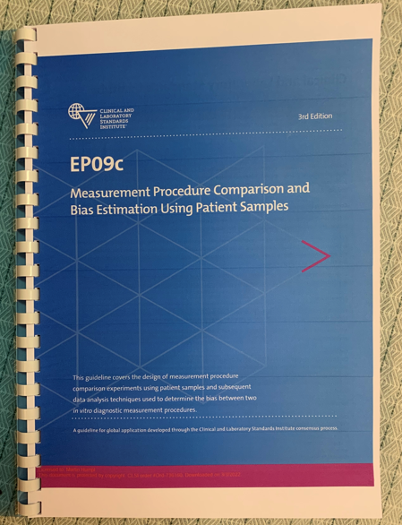

Norma ISO 15189 v platném znění
Článek 5.6.4 Srovnatelnost výsledků vyšetření: „Musí být definovány způsoby porovnávání používaných postupů, zařízení a metod a stanovení porovnatelnosti výsledků vzorků pacientů v klinicky relevantních intervalech. Takové porovnávání zahrnuje stejné či různé postupy, zařízení, různá místa nebo na vše uvedené“.
Pokyn EP09c CLSI, který poskytuje postupy, jak na to
„Measurement Procedure Comparison and Bias
Estimation Using Patient Samples 3rd. Edition“

Slide 3
7.2.7.4 Srovnatelnost výsledků vyšetření
– citace z nového vydání normy ISO 15189
a) Pokud jsou pro vyšetření použity různé metody a/nebo vybavení a/nebo je vyšetření prováděno na jiném pracovišti, musí být definován postup pro stanovení srovnatelnosti výsledků pro vzorky pacientů v průběhu klinicky významných intervalů.
POZNÁMKA Použitím vzorků pacientů při porovnávání různých vyšetřovacích metod se předejde obtížím spojeným s omezenou komutabilitou materiálů IQC. Pokud vzorky pacientů nejsou k dispozici nebo je to nepraktické, viz všechny možnosti popsané pro interní a externí kontrolu kvality.
b) Laboratoř zaznamená výsledky provedeného porovnání.
c) Laboratoř pravidelně přezkoumává srovnatelnost výsledků.
d) Pokud jsou zjištěny rozdíly, je třeba vyhodnotit jejich dopad na referenční intervaly a klinické rozhodovací meze a přijmout příslušná opatření.
e) Laboratoř informuje uživatele o všech klinicky významných rozdílech ve srovnatelnosti výsledků.

Slide 4
Dokument CLSI EP09c,
3. vydání oproti předchozím vydáním klade hlavní důraz na:
Vizualizaci dat pomocí rozdílových grafů
Popisy regrese v rámci volitelných analytických technik (jednoduché lineární, Demingovy a Passing-Bablokovy regrese)
Měření bias pomocí rozdílových grafů v rozsahu klinického rozhodování
Měření bias v bodech klinického rozhodování
Výpočet intervalů spolehlivosti pro všechny ověřované parametry
Detekci odlehlých hodnot

Slide 5
Srovnávací experiment kvantitativních postupů měření (SEKPM) dle EP09c
SEKPM = jedna z nejběžnějších technik, kterou využívají výrobci i klinické laboratoře ke srovnávání dvou i více postupů; vychází z výsledků obvykle dvou různých kvantitativních postupů měření experimentálního výběru pacientských vzorků, které měří stejnou veličinu.
Cíl SEKPM: odhad vychýlení (bias) tzv. kandidátského měřicího postupu in vitro diagnostiky (IVD) vzhledem k ověřenému komparátoru tj. srovnávacímu postupu měření.
Dle účelu v rámci SEKPM jsou definovány dvě různé kategorie srovnávání postupů měření:
Zaváděcí a validační ~ provádějí výrobci, určeny ke zjišťování vhodnosti k danému účelu
Verifikační ~ provádějí klinické laboratoře (ZL) v rámci zjišťování shody s deklaracemi výrobce

Slide 6
Srovnávací postup – komparátor dle EP09c
Za ověřený srovnávací postup měření (komparátor) lze považovat:
Uznávaný referenční postup měření
Postup měření používaný výrobcem v definovaných požadavcích
Stávající postup měření ověřený danou klinickou laboratoří, někdy považovaný za tzv. „zlatý standard“
Cíl SEKPM: objektivní kvantifikace vztahu mezi srovnávanými postupy, přičemž výsledek může být vyjádřen buď jako vychýlení (bias) na zvoleném rozsahu měření nebo bias určité hodnoty měřené veličiny.
Možný cíl SEKPM: ověření výrobcem deklarovaného vychýlení (popř. rozdílu) či jeho nezávislá kvantifikace.

Slide 7
Odběr & manipulace se vzorky
– požadavky dle EP09c:
Neupravené vzorky pacientů, u nichž výsledky měřené veličiny pokrývají běžně vydávaný rozsah měření
Alternativa: „minipooly“ vzniklé smícháním vzorků od více pacientů (nejlépe dvou), vždy však s přibližně stejnou koncentrací měřené veličiny a podobnou historií onemocnění
Časové rozpětí konzistentní se stabilitou měřené veličiny
Preference odběru i analýza vzorků v týž den
Preference zpracování vzorků oběma srovnávanými postupy měření cca ve stejnou dobu dle předem stanoveného plánu SEKPM
Minimální počet vzorků pacientů n = 40 (ZL); n =100 (výrobci)
Přijatelnost single měření jednotlivých vzorků
U opakovaných měření použití jejich průměru nebo mediánu

Slide 8
Bodové a rozdílové grafy
- použití dle EP09c
Vizuální kontrola grafy odhalí: Je požadovaný interval dostatečně pokryt? Jsou přítomny odlehlé hodnoty? + přispívá k pochopení rozdílu postupů a charakterizaci variability dat
Bodový graf zobrazuje výsledky SEKPM tak, že výsledky měřené veličiny srovnávacího postupu měření (x_{i}) se vynášejí na osu x a výsledky kandidátského postupu (y_{i}) na osu y.
Rozdílový graf zobrazuje výsledky SEKPM, tak že výsledky měřené veličiny stanovené srovnávacím postupem (x_{i}) se uvádějí na horizontální ose x a rozdíly výsledků kandidátského a srovnávacího postupu měření (x_{i} - y_{i}) na vertikální ose y. Nejčastěji používaný rozdílový graf
  Bland-Altmanův
Co je třeba zjistit: Existuje v rámci vydávaného rozsahu měření konstantní (konstantní SD) nebo procentuální (konstantní CV) rozdíl?
Výběr ze čtyř typů rozdílových grafů

Slide 9
Faktory volby grafů 1 dle EP09c
První faktor volby grafů = je odpověď na otázku: Přeje si uživatel přeje vidět srovnávací metodu jako pravdu, s níž se kandidátská metoda porovnává (A), nebo za nejlepší odhad skutečné hodnoty vzorku považuje průměr obou srovnávaných metod (B)? V případě A se na vodorovnou osu rozdílového grafu vynáší výsledky srovnávacího referenčního postupu měření (obvyklá prezentace dat získaných při validaci). V případě B (poprvé použili Bland s Altmanem), jsou na ose vyneseny vždy průměry výsledků obou postupů měření.
Je-li komparátorem referenční postup měření, pak se na osu x vždy přímo vynáší jeho výsledky. ALE, i výrobci často potřebují (během zaváděcí fáze vývoje testu) použít jako komparátor, postup aktuálně nejběžnější. Tehdy se srovnávací postup měření nepovažuje za referenční a na vodorovnou osu x se vynášejí také poloviny součtů výsledků obou postupů měření (kandidátského a srovnávacího).

Slide 10
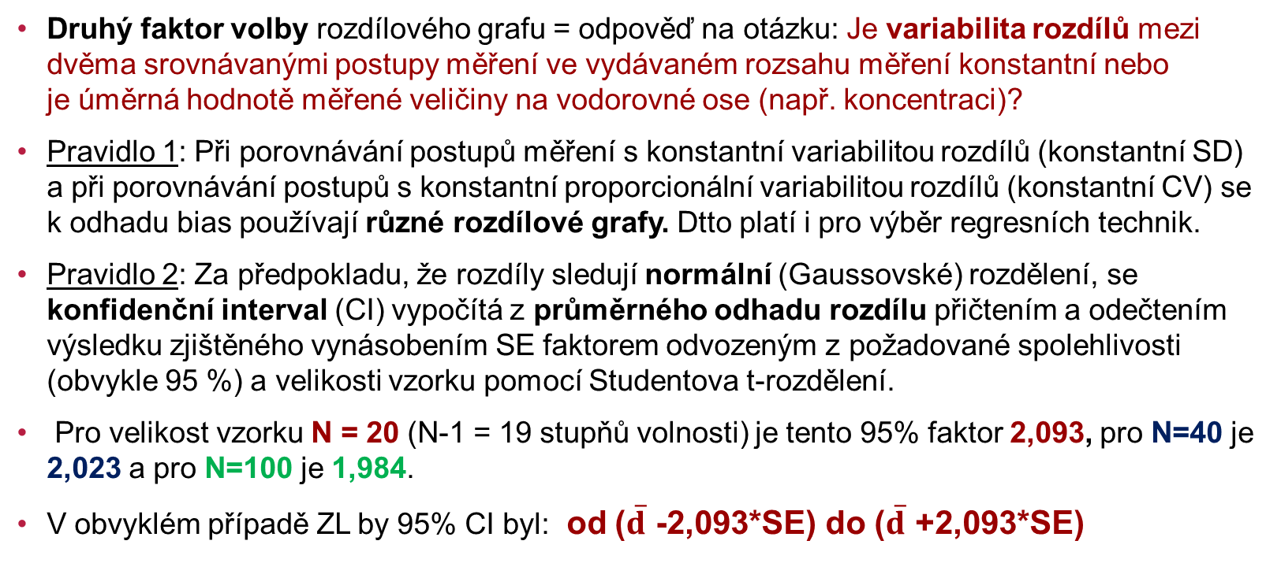
Faktory volby grafů 2, výpočet CI dle EP09c
Druhý faktor volby rozdílového grafu = odpověď na otázku: Je variabilita rozdílů mezi dvěma srovnávanými postupy měření ve vydávaném rozsahu měření konstantní nebo je úměrná hodnotě měřené veličiny na vodorovné ose (např. koncentraci)?
Pravidlo 1: Při porovnávání postupů měření s konstantní variabilitou rozdílů (konstantní SD) a při porovnávání postupů s konstantní proporcionální variabilitou rozdílů (konstantní CV) se k odhadu bias používají různé rozdílové grafy. Dtto platí i pro výběr regresních technik.
Pravidlo 2: Za předpokladu, že rozdíly sledují normální (Gaussovské) rozdělení, se konfidenční interval (CI) vypočítá z průměrného odhadu rozdílu přičtením a odečtením výsledku zjištěného vynásobením SE faktorem odvozeným z požadované spolehlivosti (obvykle 95 %) a velikosti vzorku pomocí Studentova t-rozdělení.
Pro velikost vzorku N = 20 (N-1 = 19 stupňů volnosti) je tento 95% faktor 2,093, pro N=40 je 2,023 a pro N=100 je 1,984.
V obvyklém případě ZL by 95% CI byl: od ($\overline{d}$ -2,093*SE) do ($\overline{d}$ +2,093*SE)

Slide 11
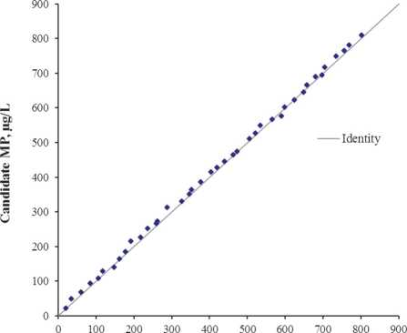
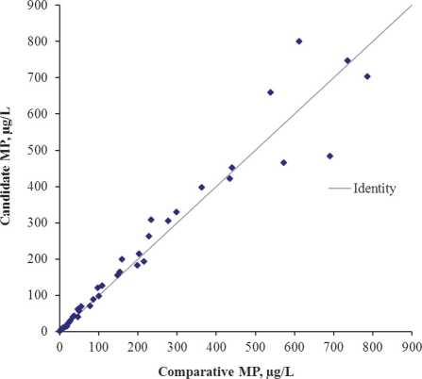
BodovÉ grafY, konstantní SD resp. CV dle EP09c

Slide 12
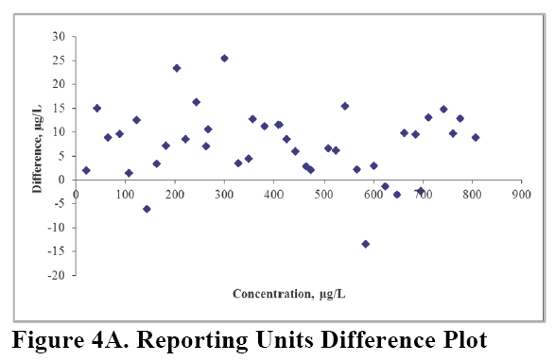
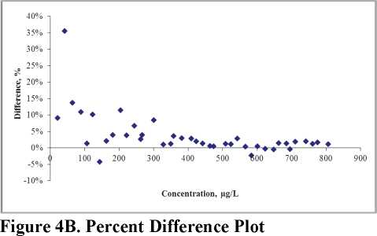
Rozdílové grafy
- dva různé typy, příklady z EP09c

Slide 13
Regresní analýza dle EP09c
Pravidlo 3: Cíl regresní analýzy v rámci SEKPM = vytvořit bodový graf s výsledky srovnávacího postupu měření na ose x a kandidátského postupu měření na ose y a následně proložit body prezentujícími výsledky obou postupů měření přímku. Pomocí regrese se snažíme prokázat výchozí předpoklad, tj. přesnou shodu (identitu) obou postupů měření. Rovnice porovnání dvou dokonale souhlasných postupů měření má vždy průsečík v bodě nula a sklon o velikosti jedna. Regresní technicky - vhodné pro srovnávací experiment: Obyčejná (jednoduchá) lineární regrese (OLR), regrese nejmenších vážených čtverců (WLS), Demingova regrese a Passing-Blokova regrese.
Pravidlo 4: Všechny výše uvedené regresní analýzy poskytují odhad vztahu mezi kandidátským (Y) a srovnávacím (X) postupem měření proložením přímky přes data pomocí rovnice
y = a + bx, kde a je průsečík a b je sklon. (POZOR: nutno počítat CI pro a i b !!!)

Slide 14
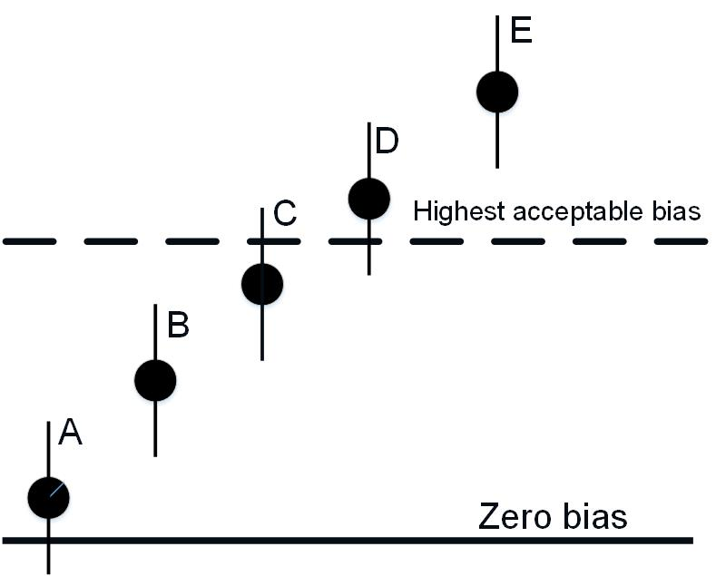
Interpretace výsledků studie – klíčová část srovnávacího experimentu dle EP09c
Referenční meze?

Slide 15
příklad SEKPM, praxe ZL
Důležitá zásada: srovnatelností při srovnávání veličin, je obvykle míněna srovnatelnost veličin stejného druhu. Veličiny stejného druhu v dané soustavě veličin mají vždy stejný rozměr veličiny. AVŠAK veličiny se stejným rozměrem nejsou nutně stejného druhu!!! (TNI 01 0115 str. 13)
Kvízová otázka: Jsou hmotnostní koncentrace troponinu T a I veličiny stejného DRUHU ???
Odpověď: viz KBM, 27(48), 2019, No.2,p 53-60

Slide 16
SEKPM v rámci ZL:
Data, Popisné statistiky, Excel
hs Trop T (Roche) |  | hs Trop I (Abbott)
 | ng/L | ng/L
Stř. hodnota | 36,27652174 | 59,8
Chyba stř. hodnoty | 14,49421552 | 38,38171
Medián | 11 | 5,2
Modus | ########### | 3,8
Směr. odchylka | 69,5118157 | 184,072
Rozptyl výběru | 4831,892524 | 33882,59
Špičatost | 16,37501544 | 19,60362
Šikmost | 3,862636169 | 4,341034
Rozdíl max-min | 329,7 | 874,6
Minimum | 3 | 0,7
Maximum | 332,7 | 875,3
Součet | 834,36 | 1375,4
Počet | 23 | 23
Největší (1) | 332,7 | 875,3
Nejmenší (1) | 3 | 0,7
Hladina spolehlivosti (95,0%) | 30,05916321 | 79,5988
hs Trop T ng/L Roche | hs Trop I ng/L Abbott
11 | 8,9
8,4 | 4,7
7,73 | 1,6
3 | 0,7
53,94 | 37,4
45,2 | 34,4
8,67 | 2,2
14,53 | 3,3
7,15 | 8,7
22,44 | 14,9
5,27 | 1,5
11,09 | 3,8
8,58 | 2
21,15 | 3,8
25,49 | 4,2
4,92 | 5,2
82,13 | 80
41,62 | 44,2
99,25 | 223,6
5,74 | 6,7
4,32 | 2,4
332,7 | 875,3
10,04 | 5,9

Slide 17
Popisná statistika, SEKPM (ZL)
MedCalc
 | hs Trop T ng/L (Roche) | hs Troponin I ng/L (Abbott)
Sample size | 23 | 23
Lowest value | 3,0000 | 0,7000
Highest value | 332,7000 | 875,3000
Arithmetic mean | 36,2765 | 59,8000
95% CI for the Arithmetic mean | 6,2174 to 66,3357 | -19,7988 to 139,3988
Median | 11,0000 | 5,2000
95% CI for the median | 7,9637 to 24,4260 | 3,4744 to 12,8069
Variance | 4831,8925 | 33882,5882
Standard deviation | 69,5118 | 184,0722
Relative standard deviation | 1,9162 (191,62%) | 3,0781 (307,81%)
Standard error of the mean | 14,4942 | 38,3817
Coefficient of Skewness | 3,8626 (P<0,0001) | 4,3410 (P<0,0001)
Coefficient of Kurtosis | 16,3750 (P<0,0001) | 19,6036 (P<0,0001)
D'Agostino-Pearson test for Normal distribution | reject Normality (P<0,0001) | reject Normality (P<0,0001)

Slide 18
F-test a Párový t-test, SEKPM (ZL)
Excel
Dvouvýběrový
Párový
t-test na střední hodnotu
 | hs Trop T ng/L | hs Trop I ng/L
 | Roche | Abbott
Stř. hodnota | 36,277 | 59,8
Rozptyl | 4831,9 | 33883
Pozorování | 23 | 23
Pears. korelace | 0,9822
Hyp. rozdíl stř. hodnot | 0
Rozdíl | 22
t Stat | -0,9681
P(T<=t) (1) | 0,1717
t krit (1) | 1,7171
P(T<=t) (2) | 0,3435
t krit (2) | 2,0739
Dvouvýběrový F-test
pro rozptyl
 | hs Trop T ng/L | hs Trop I ng/L
 | Roche | Abbott
Stř. hodnota | 36,2765217 | 59,8
Rozptyl | 4831,89252 | 33883
Pozorování | 23 | 23
Rozdíl | 22 | 22
F | 0,14260695
P(F<=f) (1) | 1,20E-05
F krit (1) | 0,48833602

Slide 19
Wilcoxonův test, SEKPM (ZL)
Analyse-it
Wilcoxon test |  | Kritická hodnota
 | N | 23
Hypothesized difference | 0 | 73,4
Sign | n | Rank sum | Mean rank
Positive | 6 | 59,0 | 9,83
Negative | 17 | 217,0 | 12,76
Zero | 0
T statistic | 59,00
Exact p-value | 0,0149
H0: Δ = 0 The shift in location between the distributions of the populations is equal to 0. H1: Δ ≠ 0 The shift in location between the distributions of the populations is not equal to 0.
¹ Reject the null hypothesis in favour of the alternative hypothesis at the 5% significance level.

Slide 20
Rozdílový graf, SEKPM (ZL)
Bland-Altman, Analyse-it

Slide 21
Rozdílový graf, SEKPM (ZL)
Bland-Altman, MedCalc

Slide 22
Bland-Altman fit, SEKPM (ZL)
Analyse-it
Bland-Altman Fit
Interval | Difference ng/L | 95% CI | Allowable Difference | TOST p-value
1,850 to 604,000 | 23,523 | -26,866 to 73,913 | ±0,000 | 0,8283
* Performance requirement not met.
H0: |μdifference| ≥ ε The difference is not within the allowable difference. H1: |μdifference| < ε The difference is within the allowable difference.
¹ Do not reject the null hypothesis at the 5% significance level.

Slide 23
Passing-Bablok fit, SEKPM (ZL)
Analyse-it

Slide 24
Passing-Bablok fit, SEKPM (ZL)
Analyse-it
Equation | Trop I = -3,628 + 0,9731 Trop T
Parameter | Estimate | Bootstrap 95% CI
Intercept | -3,628 | -11,16 | to -0,6639
Slope | 0,9731 | 0,6383 | to 1,974
CI based on 999 bootstrap samples.
Hladina ng/L | X* | Predicted Y* | 95% CI
14 | 14,00 | 9,99 | 6,342 | to 15,846
 | Mean difference (Y* - X*) | 95% CI |  | Allowable difference
14 | -28,6% | -54,7% | to 13,2% | ±20,0%
* Performance requirement not met.

Slide 25
Shrnutí
Porovnání výsledků vysoce senzitivních stanovení troponinů I a troponinu T: Jabor A. a spol. KBM No 2/2019: Výsledky zjištěné použitými dg. soupravami jsou analyticky spolehlivé, avšak NEZAMĚNITELNÉ !
Krédo: „Je lépe se opotřebovat než zrezivět“, Denis Diderot
T. COMP | F test | Párový t-test | Wilcoxon test | B-A | P-B | CD
Trop T vs. Trop I | Neshoda | Shoda ? | Neshoda: Δ ≠ 0 | Rozdíl |μ_{differ.}| > 20% | Syst. Error α≠0; β=1 Heteroskedasticita | Nemá smysl

Slide 26

Děkuji za pozornost

